Slide 1
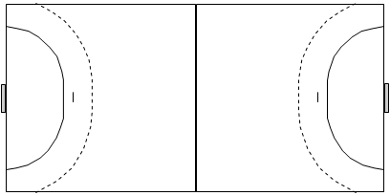
0
1
1
0
0
3
2
1

Slide 2
1
?
?
1
3
4
0
2
5
1

Slide 3
Fas 3 - spel från höger
Fas 3 - spel från vänster

Slide 4

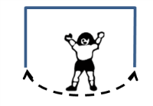
T
Koner
T
T

